Slide 1

Hito 2: pipeline y modelo
Framework automatizado para evaluar la calidad de datos en registros administrativos del sector energético en Colombia
Reglas de calidad · Cartas de control · Machine learning
Grupo 03
Director del trabajo
Maestría en Ciencia de Datos · Hito 2: pipeline y modelo
1
Notes:
Buenas noches. Hoy presentamos el Hito 2. Empezamos respondiendo su observación sobre el vacío metodológico y después mostramos el pipeline, los errores que encontramos y cómo comparamos los modelos.

Slide 2
Vacío metodológico
MinTIC, 2019
Deequ, 2018
Jones-Farmer et al., 2014
Glauner et al., 2017
Modelo oficial de calidad de datos abiertos
Validación automática con reglas
Cartas de control para calidad de datos
Machine learning en energía
Revisa el formato, no si el valor tiene sentido
Vigila promedios, no cada valor en su serie
Los autores dicen que faltan métodos
Busca fraude del cliente, no errores del dato
Vacío: no encontramos un protocolo que compare reglas, cartas de control y machine learning con errores conocidos en registros tarifarios
Maestría en Ciencia de Datos · Hito 2: pipeline y modelo
2
Notes:
Revisamos cuatro enfoques y a cada uno le falta algo. El modelo de MinTIC revisa que el dato tenga el formato correcto, pero no si el valor tiene sentido. Deequ vigila promedios del conjunto, no cada valor. Los autores que propusieron cartas de control para calidad de datos dicen que faltan métodos. Y el machine learning en energía busca fraude de clientes, no errores en el dato publicado. Nadie compara estos enfoques con errores conocidos.

Slide 3
El vacío en nuestros datos
43.577
205.151
445
Es una fecha de Excel.
Se esperaba ≈ 22
Mil veces más que
sus vecinos (≈ 205)
Filas con la misma
categoría escrita distinto
Los tres tienen formato válido. Revisar el formato no es suficiente.
Maestría en Ciencia de Datos · Hito 2: pipeline y modelo
3
Notes:
Estos tres números pasan cualquier revisión de formato, porque son números válidos. Pero 43.577 es una fecha de Excel, 205.151 es mil veces más grande que sus vecinos, y 445 filas escriben la misma categoría de formas distintas. Por eso no basta con revisar el formato.

Slide 4
Pregunta que guía el Hito 2
¿Qué combinación de reglas, cartas de control y machine learning detecta más errores con menos falsas alarmas?
1
Detección
2
Falsas alarmas
3
Trazabilidad
% de errores encontrados
% de alertas sin error
Cada alerta lleva a su fila
Maestría en Ciencia de Datos · Hito 2: pipeline y modelo
4
Notes:
Con el vacío claro, formulamos una pregunta que se puede medir. Para responderla usamos tres criterios: cuántos errores detecta cada método, cuántas alertas da sin que haya error, y si cada alerta nos lleva a la fila original.

Slide 5
Pipeline: 8 pasos automáticos
1
2
3
4
Cargar
Describir
Unificar etiquetas
Aplicar 12 reglas
5
6
7
8
Armar series
Cartas I-MR
Isolation Forest
Evaluar
Nuevo en el Hito 2
Mismo archivo → mismos resultados, siempre.
Maestría en Ciencia de Datos · Hito 2: pipeline y modelo
5
Notes:
Este es el flujo completo. Cargamos el archivo, lo describimos, unificamos las etiquetas, aplicamos doce reglas, armamos las series mensuales, aplicamos los dos modelos y al final los evaluamos. Los pasos en azul son nuevos en este hito. Todo corre con un solo comando y siempre da el mismo resultado.

Slide 6
Qué encontraron las reglas
Regla | Filas
Duplicados exactos | 10
Misma categoría escrita distinto | 445
Tarifa EPM menor que la compartida | 2
Número que es una fecha de Excel | 2
Valor 10 veces mayor que lo normal | 3
Negativos (solo en Restricciones, es un aviso) | 9
Las reglas nuevas encuentran lo que el formato no ve.
Maestría en Ciencia de Datos · Hito 2: pipeline y modelo
6
Notes:
Pasamos de cuatro a doce reglas. Las del Hito 1 siguen: diez duplicados. Lo nuevo son las reglas de negocio. Por ejemplo, la tarifa con red de EPM nunca debería ser menor que la compartida; eso falló en dos filas. También buscamos números que en realidad son fechas de Excel y valores diez veces más grandes que lo normal. Los negativos están todos en Restricciones, que puede ser negativo, así que los dejamos solo como aviso.

Slide 7
Errores reales en los datos de EPM
Registro | Publicado | Esperado | Causa probable
2047 | 205.151 | ≈ 205 | Se perdió la coma decimal
3131 | 43.577 | ≈ 22 | Excel lo convirtió en fecha
3133 | 43.501 | ≈ 5 | Excel lo convirtió en fecha
2348 | 520,20 | — | Mezcla valores de enero y abril
Registro = posición en el archivo exportado del portal, sin contar el encabezado (igual que en el Hito 1).
Son hipótesis con evidencia: falta confirmarlas con EPM.
Maestría en Ciencia de Datos · Hito 2: pipeline y modelo
7
Notes:
Estos son los casos concretos, con su número de registro en el archivo. En el 2047 aparece 205.151 donde se esperaba alrededor de 205: se perdió la coma decimal. En el 3131 y el 3133 aparecen 43.577 y 43.501, que son las fechas 22 de abril y 5 de febrero guardadas por Excel. En el 2348 se mezclaron valores de meses distintos. Son hipótesis: falta confirmarlas con EPM.

Slide 8
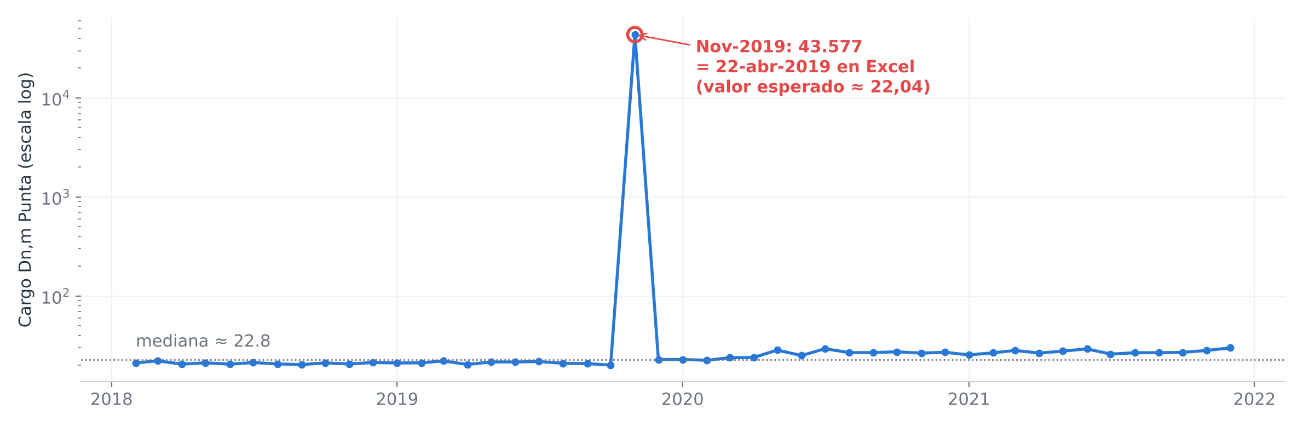
Una fecha de Excel dentro de la serie
Cargo de distribución, Nivel IV, hora punta (2018–2021)
Maestría en Ciencia de Datos · Hito 2: pipeline y modelo
8
Notes:
La serie se mueve cerca de 22 y en noviembre de 2019 salta a 43.577. El eje está en escala logarítmica para ver los dos valores en la misma gráfica. Creemos que alguien escribió 22.04, Excel lo leyó como 22 de abril y guardó el número interno de esa fecha.

Slide 9
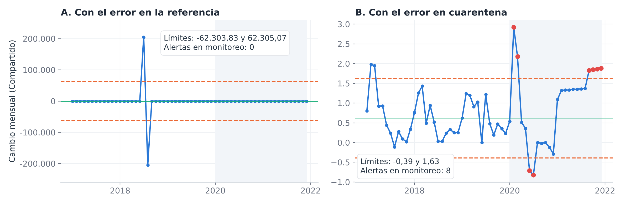
Por qué las reglas van antes que las cartas
Un solo error en la referencia deja la carta ciega.
Maestría en Ciencia de Datos · Hito 2: pipeline y modelo
9
Notes:
Este es el mismo caso del 205.151. Si dejamos el error en el periodo de referencia, los límites de la carta se abren tanto que no detecta nada: cero alertas. Si primero lo apartamos con las reglas, la carta vuelve a funcionar. Por eso el orden del pipeline es: primero reglas, después cartas.

Slide 10
Los dos modelos
A
Cartas I-MR
B
Isolation Forest
• 83 series mensuales
• Referencia: 2017–2019
• Vigilancia: 2020–2021
• Aprende cómo es un mes normal
• Un modelo para todas las series
• No necesita ejemplos de errores
Comparación justa: misma referencia, mismos errores, misma tasa de alertas.
Maestría en Ciencia de Datos · Hito 2: pipeline y modelo
10
Notes:
El primer modelo son las cartas I-MR del Hito 1, ahora en 83 series. Usan 2017 a 2019 como referencia y vigilan 2020 y 2021. El segundo es Isolation Forest, un modelo de machine learning que no necesita ejemplos de errores: aprende cómo es un mes normal y marca lo raro. Lo entrenamos con todas las series juntas porque cada una es corta. Para que la comparación sea justa, los dos dan la misma cantidad de alertas.

Slide 11
El código de las cartas
def limites(d_ref):
mr = np.abs(np.diff(d_ref)); mrbar = mr.mean(); xbar = d_ref.mean()
return xbar - 2.66*mrbar, xbar + 2.66*mrbar, 3.267*mrbar
def imr_alertas(v):
d = np.diff(v) # cambios mensuales
lcl, ucl, mrucl = limites(d[:36]) # 36 meses de referencia
mr = np.abs(np.diff(d)); alertas = set()
for j in range(36, len(d)):
if d[j] < lcl or d[j] > ucl: alertas.add(j + 1) # carta I
if mr[j-1] > mrucl: alertas.add(j + 1) # carta MR
return alertas
Código completo: hito2.ipynb (Google Colab)
Maestría en Ciencia de Datos · Hito 2: pipeline y modelo
11
Notes:
Este es el corazón del código. La función de límites usa solo los meses de referencia. La función de alertas recorre los meses vigilados y marca los que se salen de los límites. El notebook completo está en hito2.ipynb.

Slide 12
Cómo evaluamos: errores a propósito
77
Coma decimal
Fecha de Excel
Columna cambiada
series
Visto en los datos
Visto en los datos
Visto en los datos
6
Signo invertido
Desviación 10 %
Valor sin actualizar
tipos de error
Error típico
Error típico
Error típico
8.282
pruebas
Todos los métodos se prueban con los mismos errores.
Maestría en Ciencia de Datos · Hito 2: pipeline y modelo
12
Notes:
Como todavía no tenemos errores confirmados, hicimos una prueba controlada: metimos errores a propósito en copias de 77 series y medimos cuántos encuentra cada método. Usamos seis tipos de error; tres los copiamos de los casos reales que encontramos. En total fueron 8.282 pruebas.

Slide 13
Resultados: % de errores detectados
Cartas e Isolation Forest empatan (80 %). Reglas + cartas: 88 %.
Maestría en Ciencia de Datos · Hito 2: pipeline y modelo
13
Notes:
Los errores grandes, como la coma decimal o la fecha de Excel, los encuentran todos. La diferencia está en los errores pequeños: las cartas encuentran mejor la columna equivocada y Isolation Forest un poco mejor la desviación de 10 %. El valor sin actualizar es difícil para todos. En total, cartas e Isolation Forest quedan empatados en 80 %. La mejor combinación es reglas más cartas: 88 %.

Slide 14
Muchas alertas caen en el mismo mes
51 de 83
series alertan en febrero de 2020
Parece un cambio de tarifas, no un error. Lo vamos a separar.
Maestría en Ciencia de Datos · Hito 2: pipeline y modelo
14
Notes:
Aquí contamos las alertas de las cartas por mes. En febrero de 2020 alertan 51 de las 83 series al mismo tiempo. Un error de digitación afecta una celda, no medio conjunto de datos. Eso parece un cambio de tarifas, no un error, y todavía lo debemos verificar con la CREG. Por eso hoy tenemos 11 % de alertas sin error conocido.

Slide 15
Dificultades
Dificultad | Qué haremos
Muchas alertas en 2020 (11 %) | Separar los cambios que afectan a muchas series
Categorías que cambian de nombre | Unir las series con una regla documentada
El valor sin actualizar casi no se detecta | Comparar con series parecidas
Errores aún sin confirmar | Revisar las publicaciones de EPM
Maestría en Ciencia de Datos · Hito 2: pipeline y modelo
15
Notes:
Tenemos cuatro dificultades. La más importante: las cartas dan muchas alertas en 2020 porque ese año fue distinto a la referencia. Segunda: algunas categorías cambian de nombre con el tiempo y cortan las series. Tercera: un valor que no se actualizó es casi invisible para todos los métodos. Y cuarta: todavía no tenemos errores confirmados por EPM.

Slide 16
Próximos compromisos
1
Validar
2
Mejorar
3
Comparar
• Confirmar los errores con EPM
• Documentar las variables
• Reducir falsas alarmas
• Probar con Superservicios
• Detección vs. falsas alarmas
• Probar otro modelo de ML
Meta del Hito 3: resultados preliminares comparables entre los tres enfoques.
Maestría en Ciencia de Datos · Hito 2: pipeline y modelo
16
Notes:
Para el Hito 3 vamos a hacer tres cosas. Primero, validar: confirmar los errores con EPM y documentar qué significa cada variable. Segundo, mejorar: reducir las falsas alarmas y probar el pipeline con los datos de Superservicios. Tercero, comparar: medir detección contra falsas alarmas con varios umbrales y probar otro modelo de machine learning.

Slide 17
Referencias
Ehrlinger, L. y Wöß, W. (2022). A survey of data quality measurement and monitoring tools. Frontiers in Big Data, 5, 850611.
Glauner, P. et al. (2017). The challenge of non-technical loss detection using artificial intelligence: A survey. International Journal of Computational Intelligence Systems, 10(1), 760–775.
Jones-Farmer, L. A., Ezell, J. D. y Hazen, B. T. (2014). Applying control chart methods to enhance data quality. Technometrics, 56(1), 29–41.
Liu, F. T., Ting, K. M. y Zhou, Z.-H. (2008). Isolation forest. Eighth IEEE International Conference on Data Mining, 413–422.
MinTIC (2019). Modelo de uso de calidad de datos (v1). Dirección de Gobierno Digital.
Montgomery, D. C. (2019). Introduction to statistical quality control (8.ª ed.). Wiley.
Schelter, S. et al. (2018). Automating large-scale data quality verification. Proceedings of the VLDB Endowment, 11(12), 1781–1794.
EPM. Histórico de tarifas de energía eléctrica EPM 2016–2021. datos.gov.co (sfcd-b3ey).
Maestría en Ciencia de Datos · Hito 2: pipeline y modelo
17
Notes:
Diapositiva de respaldo. Úsala solo si el profesor pregunta por las fuentes.

